Slide 1
מערכת שידורים לאומית
שקופית זו היא חובה
עליכם להתקין את הפונט Varela Round לפני תחילת העבודה.
אם ברצונכם לצפות בהנחיות להתקנת פונט Varela Round, תוכלו לעשות זאת בקלות.
צפו בסרטון הבא:
https://www.youtube.com/watch?v=NN9IgGTwbF0&feature=youtu.be
קישור להורדת הפונט
(אשרו את הודעת האבטחה)

Slide 2
מבוא למבנה המחשב
שקופית זו היא חובה
מלאו את פרטי השיעור, המקצוע והמורה .
(אין צורך להשאיר את הכיתובים "שם השיעור" , "המקצוע", מחקו אותם וכתבו רק את הפרטים עצמם).
קורס מערכות מחשב ואסמבלי
צביקה שטרקמן
תודה למרי גבע על העזרה בהכנת המצגות ובבדיקת התכנים

Slide 3
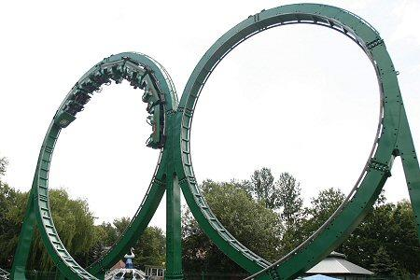
מה נלמד היום
פרטו בשקופית זו את נושאי הלימוד של השיעור
נמשיך להתקדם עם הפקודות:
  פקודת לולאה - loop
  מעקב אחר לולאה ב-debugger

Slide 4
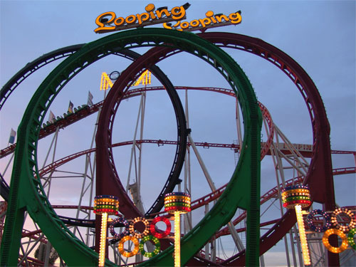
הקדמה
פריסה 2
(הפריסות שונות זו מזו במיקום תיבות הטקסט וגרפיקת הרקע,
ותוכלו לגוון ביניהן)
לולאה ( Loop ) היא טכניקת תכנות המשמשת לבקרת זרימה ומבצעת קטע קוד מספר רב של פעמים.
את השקופית הזו תוכלו לשכפל, על מנת ליצור שקופיות נוספות הזהות לה – אליהן תוכלו להכניס את התכנים.
כדי לשכפל אותה, לחצו עליה קליק ימיני בתפריט השקופיות בצד ובחרו
"שכפל שקופית" או "Duplicate Slide"
(מחקו ריבוע זה לאחר הקריאה)
טכניקה זו רבת עוצמה מכיוון שהיא מאפשרת לחזור על פעולות אלפי ומיליוני פעמים בהקשרים שונים בכל פעם.
דומה לביצוע לולאת for בשפה עלית.

Slide 5
פקודת לולאה
פריסה 2
(הפריסות שונות זו מזו במיקום תיבות הטקסט וגרפיקת הרקע,
ותוכלו לגוון ביניהן)
LOOP label
המעבד משתמש ברגיסטר- CX כמונה המאותחל לערך כלשהוא. כל עוד ערכו אינו 0 הוא חוזר על ביצוע גוף הלולאה.
פקודת loop מבצעת את הפעולות הבאות - לפי הסדר הבא:
  מפחיתה 1 מערכו של cx
  משווה את cx לאפס
  אם אין שוויון (כלומר, ערכו של cx אינו אפס) - מבצעת jmp ל-label שהגדרנו
את השקופית הזו תוכלו לשכפל, על מנת ליצור שקופיות נוספות הזהות לה – אליהן תוכלו להכניס את התכנים.
כדי לשכפל אותה, לחצו עליה קליק ימיני בתפריט השקופיות בצד ובחרו
"שכפל שקופית" או "Duplicate Slide"
(מחקו ריבוע זה לאחר הקריאה)
dec cx
cmp cx, 0
jne SomeLabel
קטעי הקוד הבאים זהים:
Loop SomeLabel

Slide 6
דוגמה לשימוש ב - loop
פריסה 2
(הפריסות שונות זו מזו במיקום תיבות הטקסט וגרפיקת הרקע,
ותוכלו לגוון ביניהן)
נתון הקוד הבא:
הקוד מכיל לולאה שמדפיסה
20 פעמים את האות X למסך.
את השקופית הזו תוכלו לשכפל, על מנת ליצור שקופיות נוספות הזהות לה – אליהן תוכלו להכניס את התכנים.
כדי לשכפל אותה, לחצו עליה קליק ימיני בתפריט השקופיות בצד ובחרו
"שכפל שקופית" או "Duplicate Slide"
(מחקו ריבוע זה לאחר הקריאה)
mov [TimesToPrintX], 20
mov cx, [TimesToPrintX]
PrintX:
mov dl, 'x'
mov ah, 2h
int 21h
loop PrintX
3 הפקודות מבצעות הדפסה למסך של האות ‘x’, ע"י שימוש בפסיקה – int 21h
כל עוד CX>0
כאשר CX=0

Slide 7
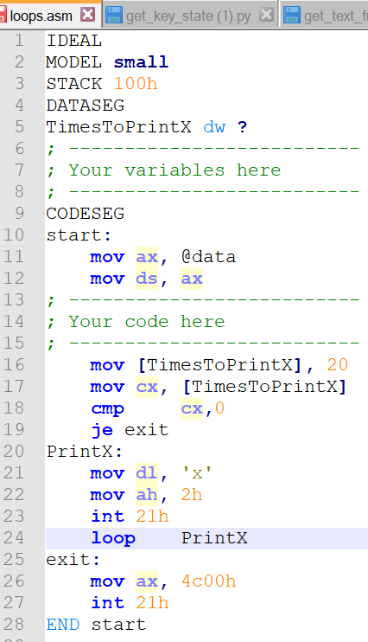
דוגמה: מעקב אחר ביצוע loop
פריסה 2
(הפריסות שונות זו מזו במיקום תיבות הטקסט וגרפיקת הרקע,
ותוכלו לגוון ביניהן)
הדרישה: הדפסה למסך של האות x – 20 פעמים.
כמו הקוד שראינו בשקפים הקודמים.
תהליך העבודה:
tasm, תיקון באגים, tlink
נריץ את הקוד ללא הtd- :
פשוט כותבים את שם התוכנית: loops
את השקופית הזו תוכלו לשכפל, על מנת ליצור שקופיות נוספות הזהות לה – אליהן תוכלו להכניס את התכנים.
כדי לשכפל אותה, לחצו עליה קליק ימיני בתפריט השקופיות בצד ובחרו
"שכפל שקופית" או "Duplicate Slide"
(מחקו ריבוע זה לאחר הקריאה)

Slide 8
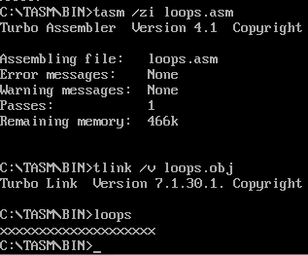
תוצאת ההרצה
אם יש באגים – לחזור ל-TD

Slide 9
עוד דוגמה לשימוש ב - loop
פריסה 2
(הפריסות שונות זו מזו במיקום תיבות הטקסט וגרפיקת הרקע,
ותוכלו לגוון ביניהן)
mov [TimesToPrintX], 0
mov cx, [TimesToPrintX]
PrintX:
mov dl, 'x'
mov ah, 2h
int 21h
loop PrintX
נתון הקוד הבא.
הקוד מדפיס את האות X למסך.
שימו לב שהמשתנה מכיל את הערך 0.
את השקופית הזו תוכלו לשכפל, על מנת ליצור שקופיות נוספות הזהות לה – אליהן תוכלו להכניס את התכנים.
כדי לשכפל אותה, לחצו עליה קליק ימיני בתפריט השקופיות בצד ובחרו
"שכפל שקופית" או "Duplicate Slide"
(מחקו ריבוע זה לאחר הקריאה)
הדפסה למסך של האות ‘x’
בפעם הראשונה: CX-1=0FFFFh
רק אחרי 65,536 פעמים: CX=0
כמה פעמים יודפס ‘x’ למסך?
התשובה: 65,536 פעמים. הסבר:
פקודת ה-loop קודם מורידה את ערכו של cx ורק אחר כך בודקת אם הוא גדול או שווה לאפס!
כשהקוד יגיע לפקודת loop הערך של cx יהיה 0000. לאחר הפחתת 1 ערכו יהיה 0FFFFh

Slide 10

תיקון הדוגמה
פריסה 2
(הפריסות שונות זו מזו במיקום תיבות הטקסט וגרפיקת הרקע,
ותוכלו לגוון ביניהן)
דרך אפשרית לתיקון – כך שהתוכנית תעבוד באופן תקין גם עבור TimesToPrintX=0
ע"י בדיקה של מקרה הקצה CX=0
את השקופית הזו תוכלו לשכפל, על מנת ליצור שקופיות נוספות הזהות לה – אליהן תוכלו להכניס את התכנים.
כדי לשכפל אותה, לחצו עליה קליק ימיני בתפריט השקופיות בצד ובחרו
"שכפל שקופית" או "Duplicate Slide"
(מחקו ריבוע זה לאחר הקריאה)
mov [TimesToPrintX], 0
mov cx, [TimesToPrintX]
cmp cx,0
je exitLoop
PrintX:
mov dl, 'x'
mov ah, 2h
int 21h
loop PrintX
exitLoop:
…
mov [TimesToPrintX], 0
mov cx, TimesToPrintX]
PrintX:
mov dl, 'x'
mov ah, 2h
int 21h
loop PrintX
בדיקה של מקרה קצה

Slide 11
לולאה בתוך לולאה – nested loops
mov cx, 5
loopX:
mov cx, 3
loopY:
;some code for loopY
…………….
loop loopY
; some code for loopX
………………
loop loopX
קורה שנדרש לבצע לולאה (עבור משימה מסוימת) ובתוכה לולאה פנימית (עבור משימה אחרת).
דוגמה: יש לבצע את הלולאה loopX 5 פעמים, ובתוך כל מחזור שלה לבצע את הלולאה loopY 3 פעמים.
2 הלולאות משתמשות ב- CX ומשנות את ערכו.
בסיום LoopY - CX יהיה 0.
ואז כשהקוד יחזור ל –loopX ויסיים אותו, יוריד 1
מ- CX ,ואז ערכו יהיה 0FFFFh
המשמעות: ניכנס ללולאה אינסופית!
מה הבעיה כאן?
פתרון: מכיוון שרק CX יכול לשמש כמונה ללולאת loop, אין ברירה אלא להשתמש בו בלולאה החיצונית, ובלולאה הפנימית להשתמש בקוד רגיל עם רגיסטר אחר.
בהמשך נראה איך אפשר בכ"ז להשתמש ב - CX

Slide 12
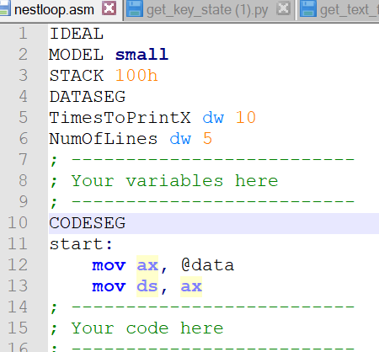
דוגמה ל-nested loop
נדרש להדפיס למסך 5 שורות, כשבכל שורה יודפס 10 פעמים *.
נגדיר 2 משתנים:
  מספר הפעמים לכתיבת * בשורה
  מספר השורות

Slide 13
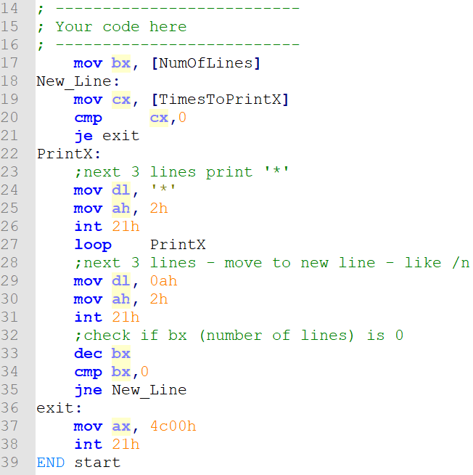
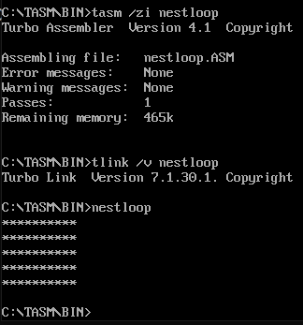
אתחול הלולאה החיצונית
אתחול הלולאה הפנימית
לולאה פנימית, להדפסת 10 * בכל שורה. משתמשת ב- CX כמונה
3 הפקודות מבצעות הדפסה למסך של התו ‘*’
לולאה חיצונית, לצורך ירידת שורה, 5 פעמים. משתמשת ב BX כמונה
3 הפקודות מבצעות ירידת שורה

Slide 14
סיכום
למדנו להכיר את פקודת loop.
עקבנו אחר מנגנון הספירה ב-loop (שימוש ב- CX כמונה)
למדנו איך לטפל במקרי קצה.
ראינו איך לבצע לולאה בתוך לולאה – nested loop.
בדרך למדנו איך להדפיס תווים למסך.
ואיך להריץ תוכנית ישירות ללא ה- TD.

Slide 15
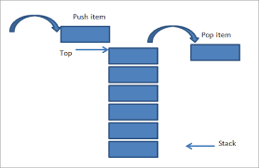
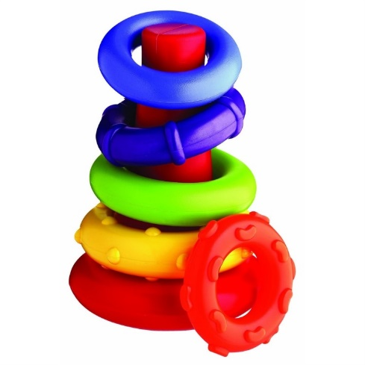
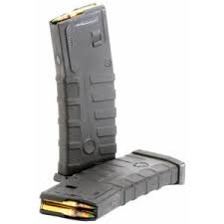
מה נלמד היום
נכיר את המחסנית
ואת הפקודות הייחודיות למחסנית

Slide 16
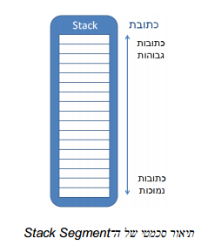
המחסנית באסמבלי - Stack
פריסה 2
(הפריסות שונות זו מזו במיקום תיבות הטקסט וגרפיקת הרקע,
ותוכלו לגוון ביניהן)
המחסנית היא מבנה נתונים בזיכרון הראשי בו אנו מסוגלים לשמור נתונים באופן שמני, ולשלוף אותם בחזרה מאוחר יותר.
את השקופית הזו תוכלו לשכפל, על מנת ליצור שקופיות נוספות הזהות לה – אליהן תוכלו להכניס את התכנים.
כדי לשכפל אותה, לחצו עליה קליק ימיני בתפריט השקופיות בצד ובחרו
"שכפל שקופית" או "Duplicate Slide"
(מחקו ריבוע זה לאחר הקריאה)
הנתונים נשמרים במחסנית לפי עקרון של:
LIFO (Last In First Out)
כלומר, הנתון האחרון שנכנס אל המחסנית, הוא הנתון
הראשון שייצא ממנה.
(*) מתוך ספר אסמבלי של המרכז לחינוך סייבר

Slide 17
המחסנית - Stack
פריסה 2
(הפריסות שונות זו מזו במיקום תיבות הטקסט וגרפיקת הרקע,
ותוכלו לגוון ביניהן)
המחסנית מיועדת לשמירת נתונים באופן זמני בשלושה מצבים:
לצרכים של המתכנת ע"י ביצוע פקודות שמירה - PUSH
קריאה לפרוצדורות - procedure call (בדומה לקריאה לפונקציה)
ביצוע פסיקות - interrupt exception
את השקופית הזו תוכלו לשכפל, על מנת ליצור שקופיות נוספות הזהות לה – אליהן תוכלו להכניס את התכנים.
כדי לשכפל אותה, לחצו עליה קליק ימיני בתפריט השקופיות בצד ובחרו
"שכפל שקופית" או "Duplicate Slide"
(מחקו ריבוע זה לאחר הקריאה)
כאשר אנו קופצים אל פרוצדורה, או בעת ביצוע פסיקה, כתובת החזרה (הכתובת אליה נחזור כאשר הפרוצדורה/הפסיקה תסתיים) נשמרת על המחסנית, ונשלפת כשאנו חוזרים אל התוכנית הקוראת. (נרחיב על נושאים אלו בהמשך)
כמו כן, המתכנת מסוגל לשמור נתונים על המחסנית לפי רצונו.

Slide 18
המחסנית - Stack
פריסה 2
(הפריסות שונות זו מזו במיקום תיבות הטקסט וגרפיקת הרקע,
ותוכלו לגוון ביניהן)
המחסנית נוצרת בזמן שהתכנית עולה לזיכרון הראשי.
רגיסטר Stack Segment (SS) – מקבל ערך התחלתי ממערכת ההפעלה.
רגיסטר Stack Pointer (SP) – מחזיק את מיקום ראש המחסנית.
את השקופית הזו תוכלו לשכפל, על מנת ליצור שקופיות נוספות הזהות לה – אליהן תוכלו להכניס את התכנים.
כדי לשכפל אותה, לחצו עליה קליק ימיני בתפריט השקופיות בצד ובחרו
"שכפל שקופית" או "Duplicate Slide"
(מחקו ריבוע זה לאחר הקריאה)
בעזרת SP :
ניתן להגיע לכל כתובת ב- STACK בעזרת הצירוף SS:SP
כמו שניתן להגיע לכל כתובת ב- DATASEG בעזרת הצירוף DS:BX
בתחילת התוכנית ערכו של רגיסטר SP שווה לגודל המחסנית.

Slide 19
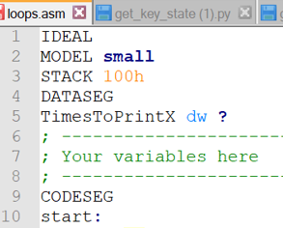
הגדרת המחסנית
פריסה 2
(הפריסות שונות זו מזו במיקום תיבות הטקסט וגרפיקת הרקע,
ותוכלו לגוון ביניהן)
חובה להגדיר מחסנית במקרים הבאים:
התוכנית כוללת פסיקות
התוכנית כוללת פרוצדורות
המתכנת משתמש בפקודות הנוגעות במחסנית.
את השקופית הזו תוכלו לשכפל, על מנת ליצור שקופיות נוספות הזהות לה – אליהן תוכלו להכניס את התכנים.
כדי לשכפל אותה, לחצו עליה קליק ימיני בתפריט השקופיות בצד ובחרו
"שכפל שקופית" או "Duplicate Slide"
(מחקו ריבוע זה לאחר הקריאה)
הגדרת המחסנית תעשה על ידי הפעולות הבאות:
הגדרת סגמנט חדש - תוך שימוש במילה השמורה stack.
הגדרת גודל המחסנית באמצעות הקצאת מספר רצוי של תאי זיכרון.
אנחנו נוהגים להגדיר בתחילת התוכנית stack 100h
מרחב הכתובות של המחסנית הוא ss:0000 - ss:0FFFFh

Slide 20
תזכורת משיעור 5 - למה משמשים הסגמנטים
בהמשך נראה שכל סגמנט משמש לסוג מסוים של מידע:
  Data segment (DS) – קוד התוכנית
  Code segment (CS) – משתני התוכנית
  Stack segment (SS) - המחסנית
  Extra segment (ES)
Data segment
Code segment
Stack segment
Extra segment
זיכרון המעבד 1Mbyte

Slide 21
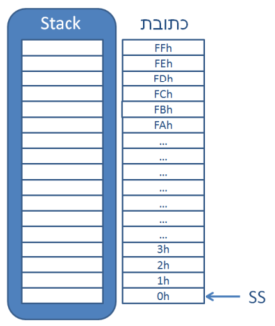
המחסנית - Stack
פריסה 2
(הפריסות שונות זו מזו במיקום תיבות הטקסט וגרפיקת הרקע,
ותוכלו לגוון ביניהן)
בתחילת התכנית הרגיסטר SP שווה לגודל המחסנית.
את השקופית הזו תוכלו לשכפל, על מנת ליצור שקופיות נוספות הזהות לה – אליהן תוכלו להכניס את התכנים.
כדי לשכפל אותה, לחצו עליה קליק ימיני בתפריט השקופיות בצד ובחרו
"שכפל שקופית" או "Duplicate Slide"
(מחקו ריבוע זה לאחר הקריאה)
לדוגמא:
מחסנית בגודל 100h. (מגדירים בתחילת הקוד)
רגיסטר SS – יצביע על תחילת סגמנט המחסנית (כתובת ss:0000)
רגיסטר SP - מאותחל לראש המחסנית ss:0100h (ערך שנמצא מחוץ למחסנית) – בהמשך נבין למה...
ss:0100h
ss:0000h

Slide 22

שימוש במחסנית - Stack
במחסנית שהגדרנו יש 100h bytes, כלומר 256 בתים.
אבל פעולות שמירת ושליפת הנתונים מאפשרות רק שימוש ב- word - 2 bytes בכל פעולה.
אי אפשר לשמור נתונים בגודל byte.

Slide 23
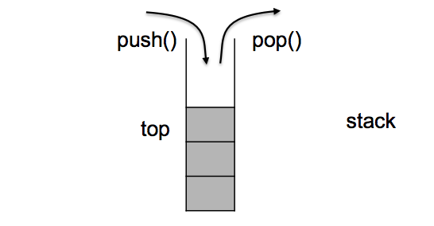
פקודות דחיפה למחסנית (push)
פריסה 2
(הפריסות שונות זו מזו במיקום תיבות הטקסט וגרפיקת הרקע,
ותוכלו לגוון ביניהן)
Push 3
Push 2
push 1
את השקופית הזו תוכלו לשכפל, על מנת ליצור שקופיות נוספות הזהות לה – אליהן תוכלו להכניס את התכנים.
כדי לשכפל אותה, לחצו עליה קליק ימיני בתפריט השקופיות בצד ובחרו
"שכפל שקופית" או "Duplicate Slide"
(מחקו ריבוע זה לאחר הקריאה)
3
2
1
עיקרון מנחה – LIFO – Last In First Out

Slide 24
פקודות הוצאה (pop)
פריסה 2
(הפריסות שונות זו מזו במיקום תיבות הטקסט וגרפיקת הרקע,
ותוכלו לגוון ביניהן)
Pop ax
Pop bx
Pop [var]
את השקופית הזו תוכלו לשכפל, על מנת ליצור שקופיות נוספות הזהות לה – אליהן תוכלו להכניס את התכנים.
כדי לשכפל אותה, לחצו עליה קליק ימיני בתפריט השקופיות בצד ובחרו
"שכפל שקופית" או "Duplicate Slide"
(מחקו ריבוע זה לאחר הקריאה)
3
2
1
עיקרון מנחה – LIFO – Last In First Out

Slide 25
הפקודה PUSH
פריסה 2
(הפריסות שונות זו מזו במיקום תיבות הטקסט וגרפיקת הרקע,
ותוכלו לגוון ביניהן)
הפקודה Push דוחפת נתון למחסנית - שמה אותו בראש המחסנית. הפקודה מקבלת אופרנד יחיד (אותו נתון) שחייב להיות בגודל word
את השקופית הזו תוכלו לשכפל, על מנת ליצור שקופיות נוספות הזהות לה – אליהן תוכלו להכניס את התכנים.
כדי לשכפל אותה, לחצו עליה קליק ימיני בתפריט השקופיות בצד ובחרו
"שכפל שקופית" או "Duplicate Slide"
(מחקו ריבוע זה לאחר הקריאה)
ביצוע הפקודה:
ערכו של sp יורד ב- 2: sp = sp-2
ערכו של האופרנד יועתק למחסנית לכתובת SS:SP, ויישמר בשני בתים עוקבים.
האופרנד עצמו נשאר בלא שינוי.
push ax | ערך שנמצא ב-ax יידחף למחסנית
push [sum] | המשתנה sumיידחף לזיכרון. המשתנה חייב להיות מטיפוס word.
push 20 | המספר 20 יידחף למחסנית (בצורתו כ-word)
דוגמאות:
הפקודה push cl אינה חוקית. למה?

Slide 26
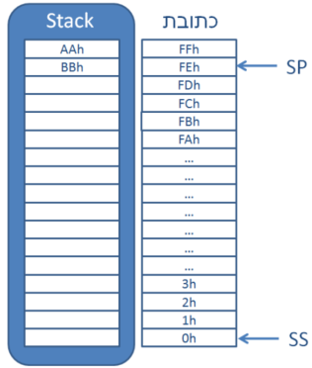
דוגמאות לשימוש ב-push
נתונה מחסנית בגודל 100h
מבוצעת הפקודה:
    mov ax, 0AABBh
    push ax
מה יהיה מצב המחסנית לאחר ביצוע הפקודה?
שלבי הביצוע:
  לפני הפקודה היה sp = 100h
  פקודת push הורידה את sp: sp= sp-2 = 0FEh
  החלק העליון של ax נדחף לכתובת הגבוהה יותר.
  שימו לב: תחתית המחסנית נמצאת בכתובות הגבוהות יותר בזיכרון.

Slide 27
שימו לב: הנתונים נדחפים למעלה

Slide 28
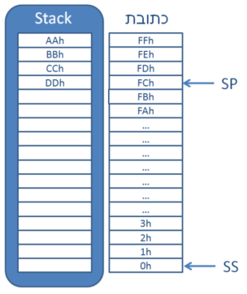
דוגמאות לשימוש ב-push - המשך
מבוצעות הפקודות:
    mov ax, 0CCDDh
    push ax
מה יהיה מצב המחסנית לאחר ביצוע הפקודה?
שלבי הביצוע:
  לפני הפקודה היה sp = 0FEh
  פקודת push הורידה את sp: sp= sp-2 = 0FCh

Slide 29
הפקודה POP
פריסה 2
(הפריסות שונות זו מזו במיקום תיבות הטקסט וגרפיקת הרקע,
ותוכלו לגוון ביניהן)
פקודת POP שולפת נתון מראש המחסנית. הנתון הנשלף הוא בגודל word. הפקודה מקבלת אופרנד יחיד (word), אליו יועבר המידע מהמחסנית.
את השקופית הזו תוכלו לשכפל, על מנת ליצור שקופיות נוספות הזהות לה – אליהן תוכלו להכניס את התכנים.
כדי לשכפל אותה, לחצו עליה קליק ימיני בתפריט השקופיות בצד ובחרו
"שכפל שקופית" או "Duplicate Slide"
(מחקו ריבוע זה לאחר הקריאה)
ביצוע הפקודה:
הנתון שנמצא בראש המחסנית (ss:sp) יועתק לאופרנד
ערכו של sp עולה ב- 2: sp = sp+2
pop si | מילה מראש המחסנית תועתק ל- si
pop [var] | מילה מראש המחסנית תועתק לתוך המשתנה var
דוגמאות:

Slide 30
דוגמה
נתונה המחסנית שהשתמשנו בה קודם:
מבצעים pop SI
מה יהיה המצב לאחר הפקודה?
SI = 0CCDDh
sp= 0FEh

Slide 31
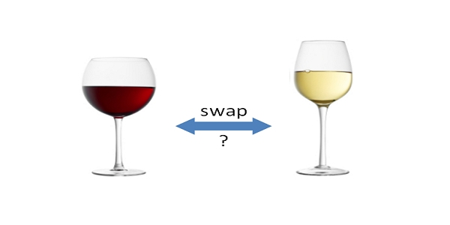
דוגמא לשימוש
פריסה 2
(הפריסות שונות זו מזו במיקום תיבות הטקסט וגרפיקת הרקע,
ותוכלו לגוון ביניהן)
התכנית הבאה מחליפה בין תכנם של AX ו- BX
את השקופית הזו תוכלו לשכפל, על מנת ליצור שקופיות נוספות הזהות לה – אליהן תוכלו להכניס את התכנים.
כדי לשכפל אותה, לחצו עליה קליק ימיני בתפריט השקופיות בצד ובחרו
"שכפל שקופית" או "Duplicate Slide"
(מחקו ריבוע זה לאחר הקריאה)
PUSH AX
PUSH BX
POP AX
POP BX

Slide 32
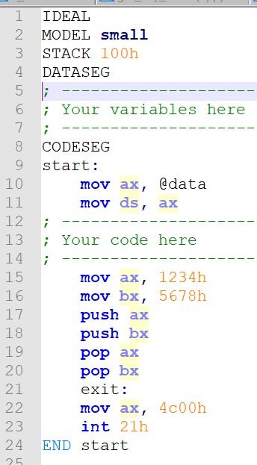
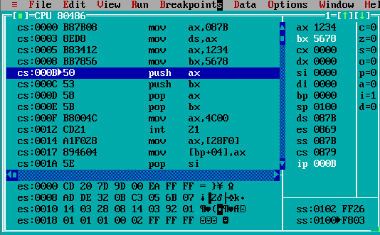
sp
ss
Sp
הנתון בראש המחסנית

Slide 33
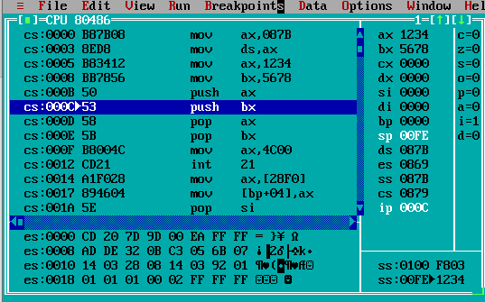
sp
ss
Sp
הנתון בראש המחסנית

Slide 34
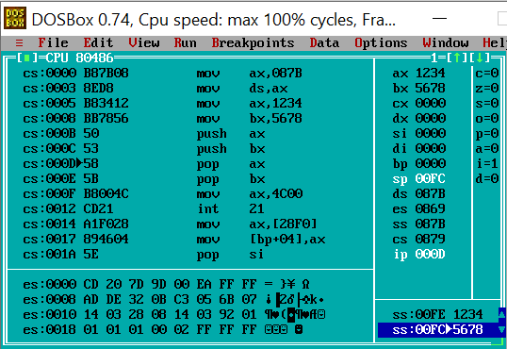
sp
ss
Sp
הנתון בראש המחסנית

Slide 35
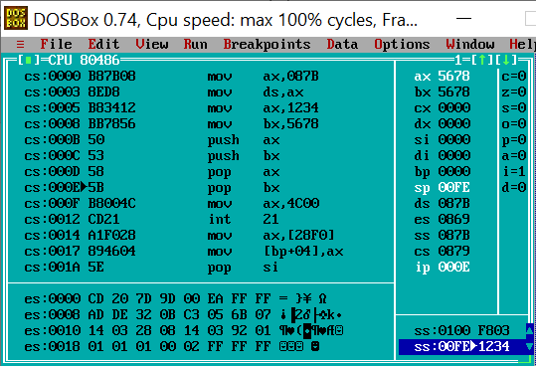
sp
ss
Sp
הנתון בראש המחסנית

Slide 36
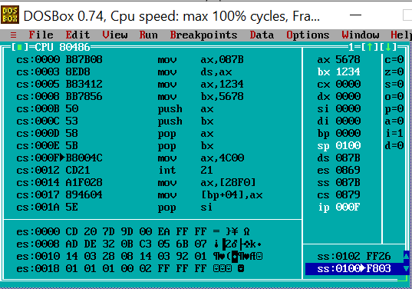
sp
ss
Sp
הנתון בראש המחסנית

Slide 37
טיפ – פקודת xchg
PUSH AX
PUSH BX
POP AX
POP BX
XCHG AX, BX
דוגמאות:
xchg ax, [var]
xchg [sum], bx
xchg bx, ax

Slide 38

פקודות מחסנית נוספות
פריסה 2
(הפריסות שונות זו מזו במיקום תיבות הטקסט וגרפיקת הרקע,
ותוכלו לגוון ביניהן)
PUSHA – דחיפת כל האוגרים למחסנית
POPA – שליפת כל האוגרים מהמחסנית
PUSHF – דחיפת כל הדגלים
POPF – שליפת כל הדגלים
את השקופית הזו תוכלו לשכפל, על מנת ליצור שקופיות נוספות הזהות לה – אליהן תוכלו להכניס את התכנים.
כדי לשכפל אותה, לחצו עליה קליק ימיני בתפריט השקופיות בצד ובחרו
"שכפל שקופית" או "Duplicate Slide"
(מחקו ריבוע זה לאחר הקריאה)
זהירות!!!
הפקודות 'יקרות' מאוד בזמן.
הם משנות את כל האוגרים.
ולכן אם לא השתמשנו בכל האוגרים/בכל הדגלים לא יעיל ולא נכון להשתמש בפקודות הללו.
יש לחשוב פעמיים אם משתמשים בפקודות אלו!

Slide 39
תזכורת: nested loops
mov cx, 5
loopX:
push cx
mov cx, 3
loopY:
;some code for loopY
…………….
loop loopY
pop cx
; some code for loopX
………………
loop loopX
זוכרים? נכנסנו כאן ללולאה אינסופית.
הפתרון שהצענו: להשתמש ב-CX בלולאה החיצונית, וברגיסטר אחר בלולאה הפנימית.
נציג פתרון נוסף:
  נוסיף פקודת push לפני הכניסה ללולאה הפנימית, ו-pop ביציאה ממנה.
  המונה של הלולאה החיצונית יישמר זמנית עד שהלולאה הפנימית תסיים.

Slide 40
סיכום
למדנו להכיר את המחסנית.
את עיקרון ה- LIFO – Last In First Out
את פקודת הדחיפה למחסנית PUSH
את פקודת ההוצאה POP
ראינו שימושים שונים במחסנית

Slide 41

שקופית זו היא חובה
שימוש ביצירות מוגנות בזכויות יוצרים ואיתור בעלי זכויות
השימוש ביצירות במהלך שידור זה נעשה לפי סעיף 27א לחוק זכות יוצרים, תשס"ח-2007. אם הינך בעל הזכויות באחת היצירות, באפשרותך לבקש מאיתנו לחדול מהשימוש ביצירה, זאת באמצעות פנייה לדוא"ל rights@education.gov.il

